Slide 1
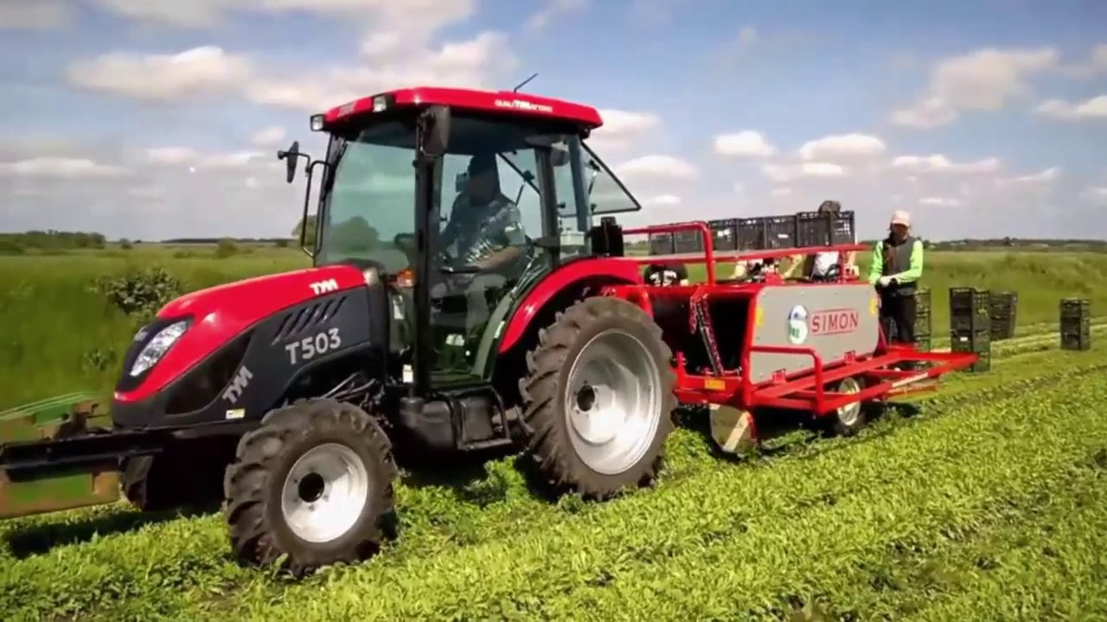
আজকের পাঠে সবাইকে স্বাগত জানাচ্ছি।
সিলেট ডিভিশনাল অনলাইন স্কুল এর পক্ষ থেকে

Slide 2
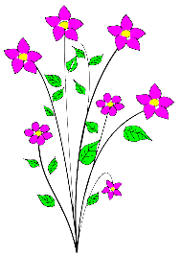
পাঠ পরিচিতি
শিক্ষক পরিচিতি
শ্রেণি-পঞ্চম,
বিষয়-প্রাথমিক বিজ্ঞান,
অধ্যায়- ৯ (আমাদের জীবনে প্রযুক্তি),
পাঠের শিরোনাম-কৃষিতে প্রযুক্তি।
জেসমিন আক্তার জাহান
সহকারি শিক্ষক,
দরাকুল সরকারি প্রাথমিক বিদ্যালয়,
কোম্পানীগঞ্জ,সিলেট।

Slide 3
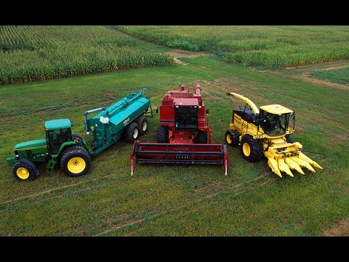
চিত্রে কী কী দেখা যাচ্ছে?
এগুলো হলো কৃষিতে ব্যবহৃত বিভিন্ন প্রযুক্তি।

Slide 4
আজকের পাঠ
কৃষিতে প্রযুক্তি।

Slide 5
শিখনফল
এই পাঠ শেষে শিক্ষার্থীরা......
১০.২.১ প্রযুক্তির বিকাশ ও ব্যবহারের মাধ্যমে জীবনযাপনের মান উন্নয়নের বর্ণনা করতে পারবে।

Slide 6
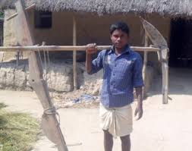
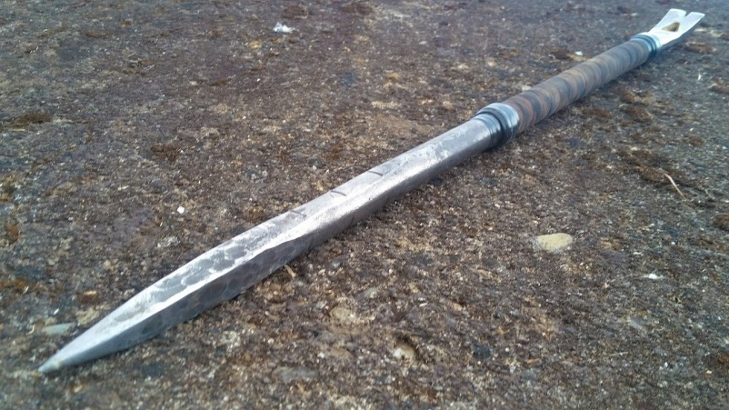
চিত্রে কী কী দেখা যাচ্ছে?
এগুলো হচ্ছে যান্ত্রিক কৃষি প্রযুক্তি।
লাঙল
শাবল

Slide 7
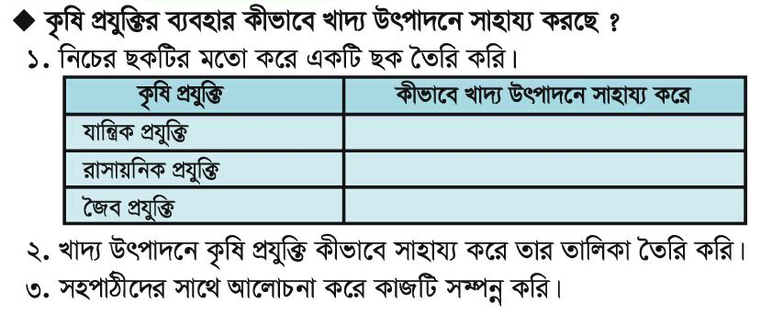
দলগত কাজ
ট্রাক্ট্রর,সেচ পাম্প,ফসল মাড়াইযন্ত্র
কীটনাশক,ক্ষতিকর পোকা আগাছা দমনে
পুষ্টি সমৃদ্ধ,পোকামাকড় প্রতিরোধী

Slide 8
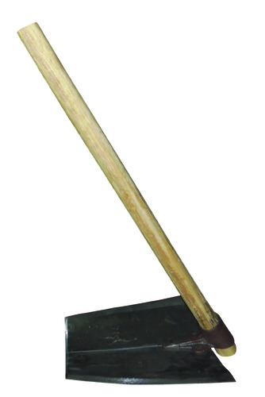
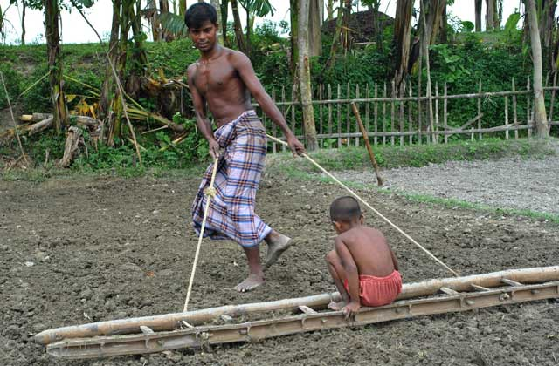
চিত্রে কী কী দেখা যাচ্ছে?
এগুলো হচ্ছে যান্ত্রিক কৃষি প্রযুক্তি।
কোদাল
মই

Slide 9
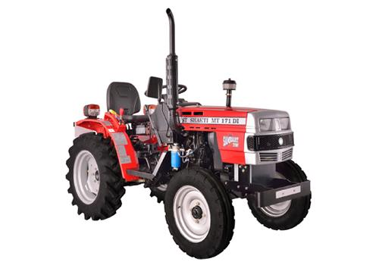
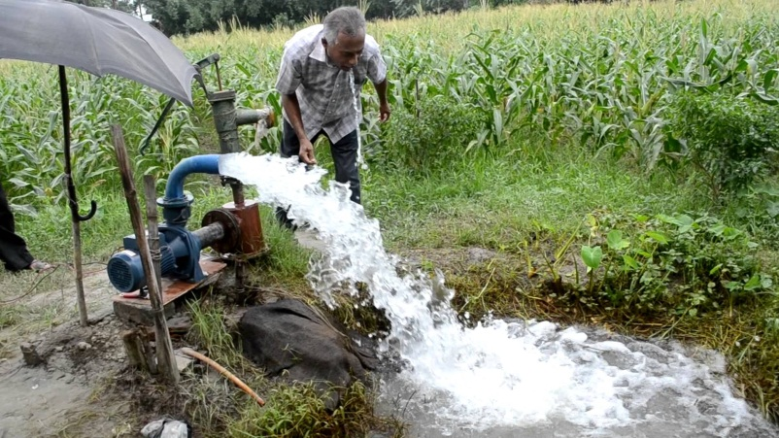
চিত্রে কী কী দেখা যাচ্ছে?
এগুলো হচ্ছে যান্ত্রিক কৃষি প্রযুক্তি।
ট্রাক্টর
সেচ পাম্প

Slide 10
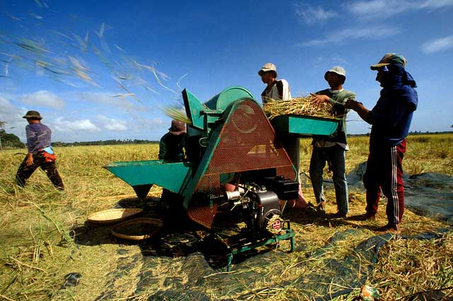
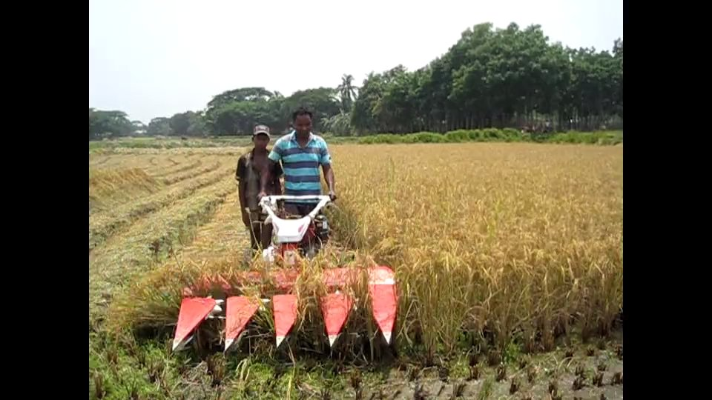
চিত্রে কী কী দেখা যাচ্ছে?
এগুলো হচ্ছে যান্ত্রিক কৃষি প্রযুক্তি।
ধান মাড়াইয়ের যন্ত্র
ধান কাটার মেশিন

Slide 11
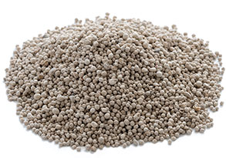
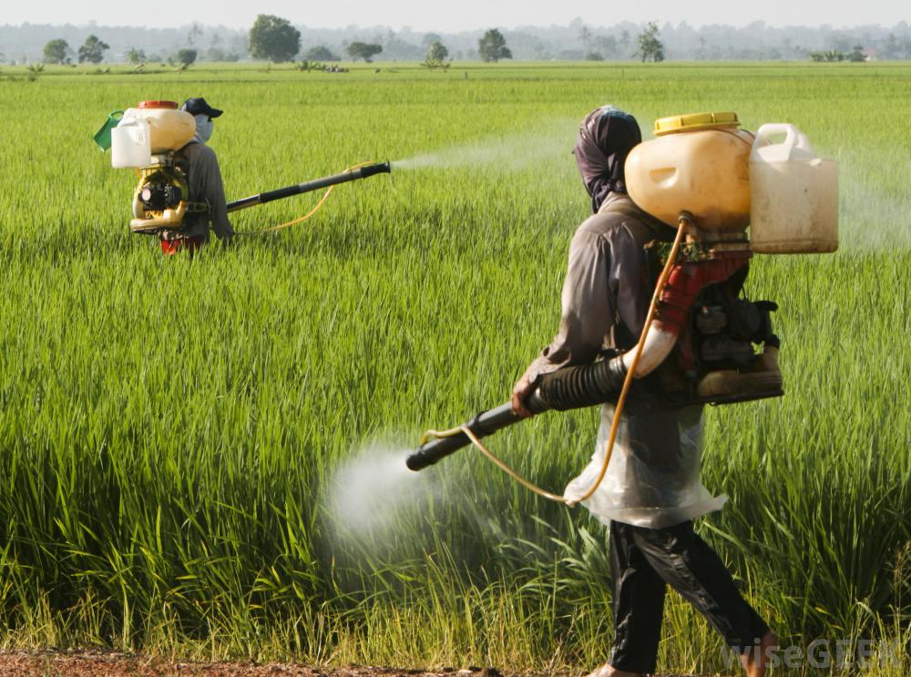
এগুলো হচ্ছে রাসায়নিক কৃষি প্রযুক্তি।
চিত্রে কী কী দেখা যাচ্ছে?
রাসায়নিক সার
কীটনাশক

Slide 12
জোড়ায় কাজ
কৃষিতে ব্যবহৃত ৩ টি রাসায়নিক প্রযুক্তির নাম লেখ।
উত্তরঃকৃষিতে ব্যবহ্রত ৩ টি রাসায়নিক প্রযুক্তির নাম হলোঃ
১)সার
২)কীটনাশক
৩)স্প্রে

Slide 13
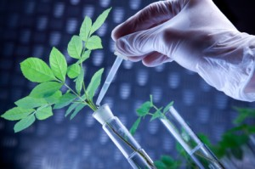
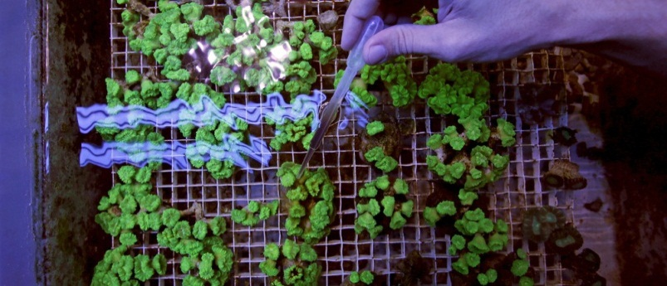
এই প্রযুক্তি ব্যবহার করে অধিক পুষ্টিসমৃদ্ধ, পোকামাকড় প্রতিরোধী
এবং অধিক ফলনশীল উদ্ভিদ উৎপাদন সম্ভব হয়েছে।
চিত্রে কী কী দেখা যাচ্ছে?
এগুলো হচ্ছে জৈবপ্রযুক্তি।

Slide 14
একাকী কাজ
জৈব প্রযুক্তি কী?
উত্তরঃজৈব প্রযুক্তি হচ্ছে মানুষের কল্যাণে নতুন কিছু উৎপাদনে জীবের ব্যবহার।

Slide 15
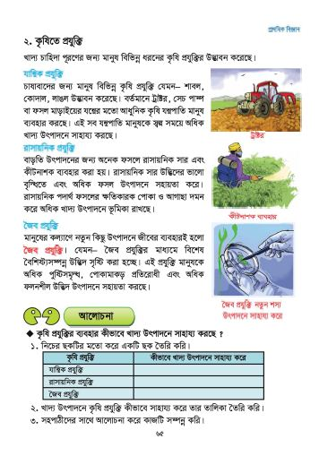
পাঠ্য বই সংযোগ
তোমার প্রাথমিক বিজ্ঞান বইয়ের ৬৫ নং পৃষ্ঠা খুলে মনযোগ সহকারে পড়।

Slide 16
সংক্ষিপ্ত প্রশ্নোত্তর
সেচ পাম্প কোন ধরণের কৃষি প্রযুক্তি?
জৈব প্রযুক্তি কী?
১)উত্তরঃসেচ পাম্প আধুনিক কৃষি প্রযুক্তি।
২) উত্তরঃজৈব প্রযুক্তি হচ্ছে মানুষের কল্যাণে নতুন কিছু উৎপাদনে জীবের ব্যবহার।
Notes:
স্টিগার ব্যবহার করা হয়েছে। উত্তরে ক্লিক করে উত্তর দেখতে হবে।

Slide 17
কৃষি প্রযুক্তি মানুষকে কীভাবে সাহায্য করে ৫ টি বাক্যে বুঝিয়ে লিখ।

Slide 18
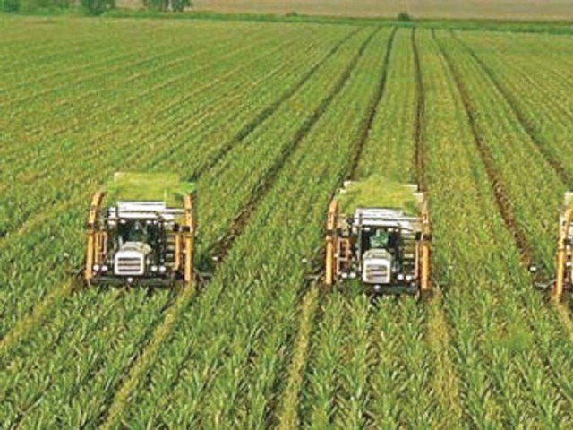
সকলকে ধন্যবাদ।

